Slide 1
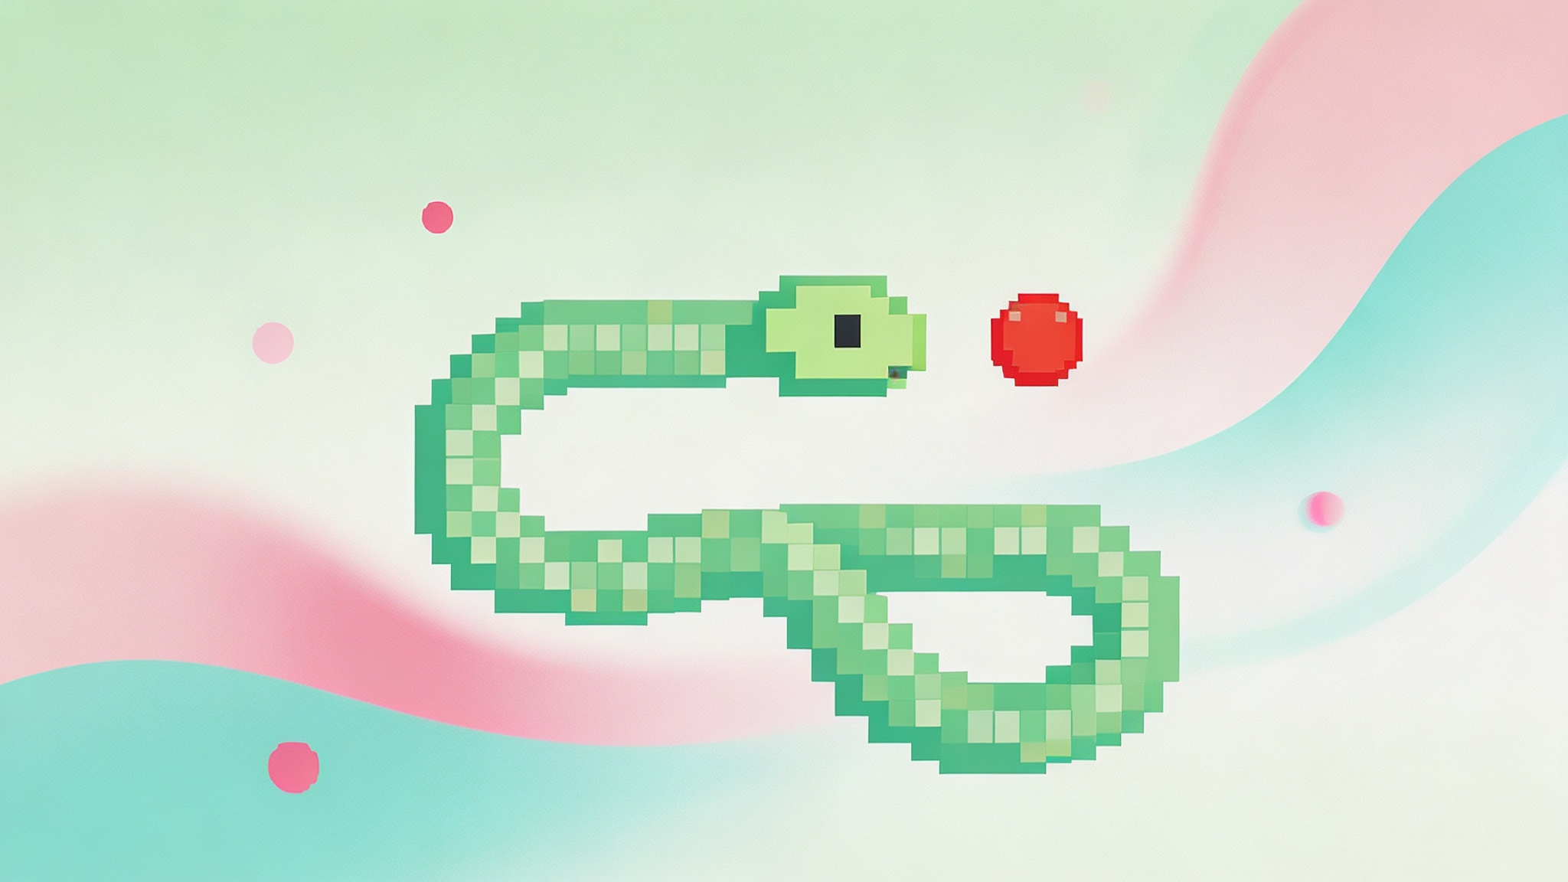
Retro Snake
《高级语言编程实训》成果展示
汇报人：李宗杭

Slide 2

目录
01
项目概述
02
系统设计与架构
03
核心功能模块详解
04
关键技术与算法
05
UI/UX 设计体验
06
总结与展望

Slide 3
01 项目概述：背景与目标
本项目是《高级语言编程实训1》课程的最终展示项目，选择第一次作业的“复古贪吃蛇”游戏进行完善展示。通过从零构建游戏，不仅锻炼了C++语言的使用，还学习了EasyX图形库的基本使用方法并借其实现了游戏的可视化交互。
贪吃蛇游戏逻辑清晰且扩展性强，既适合夯实基础编程能力，也为探索状态机设计、模块化开发及功能创新提供了理想场景，是一次检验综合编程素养的完整训练。
功能实现
创新与改进
用户体验
复刻经典贪吃蛇核心玩法，实现逻辑严密、运行稳定的游戏程序。确保基础移动、吃食物增长、碰撞检测等核心机制准确无误，达成可运行的完整产品形态。
突破传统单机模式，设计双人对战、自选难度等扩展玩法。丰富游戏策略维度，让经典游戏在保留核心乐趣的同时，具备更强的趣味性与挑战性。
打造简洁美观的可视化界面，优化操作反馈与视觉表现。确保交互逻辑符合直觉，动画过渡流畅自然，为用户提供低学习成本、高沉浸感的游戏操作体验，兼顾功能性与审美性。

Slide 4
01 项目概述：核心功能概览
双游戏模式
十级难度系统
单人挑战
双人竞技
速度提升
复杂环境
玩家独自挑战高分记录，专注于操作技巧与策略，享受纯粹的成长乐趣与突破自我的成就感。
支持WASD与方向键双操控，两位玩家在同一屏幕实时对抗，体验面对面的策略博弈与互动乐趣。
难度每提升一级，蛇的初始移动速度与加速度同步递增，对玩家的反应速度提出更高要求。
难度达到5级后，地图随机生成不可穿越的墙体，增加路径规划难度，让每一局游戏都充满变数。
特色食物系统
全流程交互体验
基础食物
金色传说
直观界面
结算反馈
常规出现的核心资源，被蛇吃掉后使身体稳定增长1节，是积累长度和分数的基础方式。
5%低概率刷新的珍贵食物，食用后可直接增长3节，带来爆发式成长体验。
简洁的启动菜单支持快速设置，游戏中实时呈现分数与对战状态，操作反馈即时，体验流畅。
对局结束后清晰展示最终结果，包含单人历史排名对比与双人胜负统计，数据化呈现游戏成果。

Slide 5
01 项目概述：技术栈
核心开发语言
核心基础库
图形渲染引擎
C++
STL & Win32 API
EasyX Graphics
技术突破：双缓冲绘图技术应用
针对传统绘图模式下的画面闪烁问题，项目使用了EasyX库提供的双缓冲技术。通过在内存中预先绘制下一帧图像，完成后一次性显示在屏幕上，有效消除了视觉闪烁，实现了帧间的平滑过渡。

Slide 6
02 系统设计与架构：状态机模型
STATE_START_MENU · 启动菜单
STATE_RUNNING · 核心运行
STATE_GAME_OVER · 游戏结算
负责游戏初始化阶段的交互入口，处理用户对游戏难度、对战模式的选择，以及开始游戏的指令触发。是玩家进入游戏世界的第一道交互界面。
承载游戏核心业务逻辑的核心状态。在此阶段驱动蛇的AI移动、食物随机生成、碰撞规则检测以及双人对战的实时同步，是游戏计算量最大的环节。
当触发失败条件（如撞墙、咬尾）后进入此状态。负责展示最终得分、历史最高分对比，并提供重新开始或返回主菜单的操作选项。
START_MENU → RUNNING
RUNNING → GAME_OVER
GAME_OVER → RUNNING
触发条件：玩家点击“开始游戏”。系统初始化游戏地图、蛇的位置与食物，完成资源加载后，控制权移交给游戏运行循环。
触发条件：碰撞检测为真（如蛇头撞墙）。暂停游戏循环，计算最终得分，将本局数据写入历史记录，终止当前游戏进程。
操作响应：玩家选择“再来一局”或“退出”。支持快速重启游戏逻辑，形成闭环体验。

Slide 7
03 核心功能模块详解：创新的双人对战模式
限时竞技 策略博弈
对局限时3分钟，玩家需要在有限时间内完成双重目标：一是通过吞食地图随机刷新的食物快速增长蛇身长度；二是主动实施策略压迫，诱导对手撞击游戏边界、固定墙体、自身蛇身或对方蛇身。这不仅考验反应速度，更需要对战场局势的精准判断。
多维规则，动态结算
规则设计兼顾竞技性与趣味性：一方死亡则另一方直接获胜；若双方蛇头相撞同归于尽，按实时长度定胜负；若限时结束无人死亡，蛇身更长者胜出。这种灵活的判定机制让每一局对战都充满变数，不到最后一刻难以预知结果。

Slide 8
03 核心功能模块详解：十级动态难度系统
难度 1 · 新手入门
难度 2 · 进阶适应
难度 5 · 障碍挑战
难度 8 · 极限竞速
采用基础恒定速度，无额外设定。
引入长度加速度规则。蛇身变长的同时，整体移动速度会获得轻微且线性的提升。
在加速度的基础上，地图中开始随机生成固定墙体。难度等级越高，墙体的密度与复杂度也随之上升。
双重难度叠加：不仅保持高速加速度，还大幅提升了初始移动速度。

Slide 9
03 核心功能模块详解：特色食物与历史记录
特色食物系统
单人历史记录
双人胜场统计
金色传说
巅峰时刻
实力交锋
设计“金色食物”作为稀缺随机事件，打破常规的成长节奏。玩家在追逐高收益时需要承担被围堵的风险，这种博弈机制极大地增加了游戏的策略深度与单次对局的不可预测性，让每一局贪吃蛇都充满了变数与惊喜。
系统会按难度维度独立归档最高分，在结算页直观展示“历史前三甲”。为硬核玩家提供清晰的自我超越目标，将单次的游戏快感转化为长期的挑战动力。
支持跨难度的双人对战数据沉淀，实时统计单局胜负与生涯总战绩。这种可视化的竞技对比，让双人对抗有了具象的胜负标尺，强化了玩家间的互动乐趣与竞技氛围，成为好友对战模式中不可或缺的激励机制。

Slide 10
04 关键技术与算法实现：蛇移动与碰撞检测
核心函数stepSnakeSingle()
01
计算下一步坐标
02
边界越界检测
03
静态墙体碰撞
依据当前设定的移动方向，结合蛇头当前像素坐标，推算出下一帧蛇头的目标位置 next。
将 next 坐标与游戏视窗的物理边界进行比对。若坐标超出地图设定的有效范围，判定为碰撞，触发游戏结束逻辑。
查询游戏地图的障碍物数据，验证 next 坐标是否与墙体的坐标重合。墙体作为不可交互的静态元素，触碰即判定游戏失败。
04
食物获取判定
05
自身体积碰撞优化
06
蛇身状态更新
检测蛇头新位置是否覆盖食物生成点。若成功吃到食物，系统将设置增长标记 grow=1，告知后续逻辑需要延长蛇身。
若未吃到食物，允许踩到即将被移出的尾部。这一优化避免了因帧同步导致的误判，让蛇在高速移动时操作更顺滑。
将新坐标加入蛇头。若 grow=1 则保留尾部实现增长；否则移除尾部节点。这一步完成了蛇在二维平面上的物理位移，形成连续的运动动画。

Slide 11
04 关键技术与算法实现：双人同步移动
核心策略：先计算，后判定
多维复杂碰撞场景覆盖
通过stepSnakeDouble()函数统一调度，先算出两条蛇的下一步潜在位置，再执行碰撞检测。这种方式彻底规避了因代码执行顺序（先后移动）带来的对战不公平性，让双人操作处于完全对等的时间维度。
设计了精细化的碰撞判定逻辑，不仅包含常规的边界与身体碰撞，还专门针对双人对战场景，实现了头撞头、相互追尾碰撞、独立障碍物碰撞等特殊情况的精准捕获，确保游戏规则执行的严谨性。

Slide 12
04 关键技术与算法实现：UI渲染
双缓冲技术消除动画撕裂
高复用UI绘制函数库
异步消息循环分发机制
利用BeginBatchDraw()与FlushBatchDraw()将绘制操作缓存至后台，一次性完成屏幕更新，有效解决了高频刷新下的画面闪烁问题，带来如原生应用般的顺滑视觉体验。
封装drawCellBlock()、drawFoodCircle()等原子化函数，将游戏核心元素的视觉呈现逻辑标准化。既保证了界面风格的一致性，也大幅降低了后续功能迭代的开发维护成本。
基于peekmessage()构建非阻塞事件监听，实时捕获键鼠输入并分发至对应状态机。实现了操作指令的毫秒级响应，让双人对战的操作手感更加跟手、精准。

Slide 13
05 UI/UX设计与用户体验
视觉设计：清新自然的感官体验
交互体验：流畅直观的操作闭环
色彩美学
字体规范
清晰布局
自由操作
即时正向反馈
操作响应零延迟，交互逻辑符合直觉，大幅降低新手入门门槛，让玩家专注于游戏乐趣本身。
游戏进程数据实时同步，分数与对战状态实时刷新。结算阶段清晰呈现胜负结果与历史战绩，通过及时的正向激励给予玩家成就感。
清新自然的配色方案。
易读性极佳的字体。
遵循对称与居中的视觉习惯，大量运用圆角矩形元素。
设计核心：降低认知负荷，提升沉浸感

Slide 14
06 总结与展望
总结
本次项目基于经典贪吃蛇游戏，通过 EasyX 图形库与 C++ 面向过程编程，成功实现了一款集单人挑战与双人对战于一体的 贪吃蛇游戏。系统具备10级动态难度、特殊食物、墙壁障碍、双人限时对战以及完整的统计排名等功能，支持键盘与鼠标双重交互。项目不仅还原了贪吃蛇的核心乐趣，还通过多维度创新显著提升了可玩性与用户体验，圆满完成了课程实训的各项要求。
收获
展望
掌握了 EasyX 图形编程、游戏状态机设计、STL 容器的高效运用，以及双缓冲、定时器、消息处理等游戏循环基础，尤其在双人碰撞检测、动态速度算法等复杂逻辑的调试中，锻炼了严谨的思维与问题解决能力。
目前游戏已具备较完整的基础框架，未来可进一步引入音效与背景音乐，自定义地图与障碍物编辑，等功能，还可加入简单AI对手，丰富单人模式下不同强度的挑战。长远来看，可尝试实现局域网联机对战，让双人模式不再受限于同一键盘。

Slide 15

Thank You

